Slide 1
50plus Blitzlicht zum Thema: Weiterbildung aus Sicht von Politik und Praxis
Bruno Weber-Gobet
Leiter Bildungspolitik Travail.Suisse

Slide 2
50+ ist zum Thema geworden: warum?
Entwicklungen in der Arbeitswelt
Demografische Entwicklung und Fachkräftebedarf
Die Entstehung von Lobbygruppen 50+

Slide 3
Entwicklungen in der Arbeitswelt
Die Bedeutung der älteren Arbeitnehmenden nimmt laufend zu. Die älteren Arbeitnehmenden leisten einen wachsenden Anteil am Bruttosozialprodukt.
Die rasanten Veränderungen in Wirtschaft und Gesellschaft bergen die Gefahr von «Dequalifizierungen» im Verlaufe des Arbeitslebens: ➔Entwertung von beruflichen Qualifikationen, ➔Verlust von beruflichen Qualifikationen, ➔Verhinderung der Aneignung von neuen Qualifikationen, ➔gesundheitliche Beeinträchtigungen.
Anteil an den Erwerbstätigen | 1990 | 2000 | 2010
50-65+ | 21.7% | 24.8% | 27.9%
45-65+ | 32.5% | 35.9% | 41.1%

Slide 4
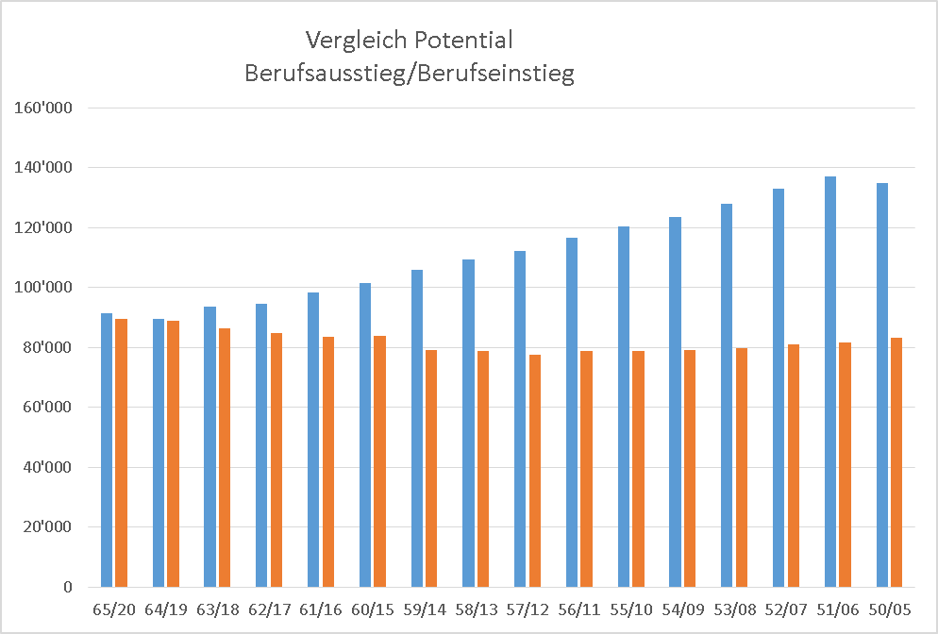
Demografische Entwicklung und Fachkräftebedarf
In den Jahren 2015 bis 2030 werden aufgrund der heutigen Zahlen und den heutigen Bedingungen mehr als 470’000 Personen mehr aus der Arbeitswelt aussteigen als einsteigen. Diskussion um die optimale Ausnutzung des Fachkräfte- potential: Frauen, ältere Arbeitnehmende, Personen mit einer Beeinträchtigung

Slide 5
Die Entstehung von Lobbygruppen 50+
Politik reagiert auf Druck. Seit 2014 sind Lobbygruppen um erwerbslose Arbeitnehmende 50+ mit ihren Anliegen verstärkt in Bundesbern präsent. Forderungen:
Diskriminierungsverbot auf dem Arbeitsmarkt, Kündigungsschutz
Angepasste, verbesserte Dienstleistungen von RAV (Schutz vor Langzeitarbeitslosigkeit)
Altersneutrale Kosten bei der Pensionskasse
Überbrückungsrenten
Eine Folge davon ist zum Beispiel die Einberufung einer «Nationalen Konferenz zum Thema ältere Arbeitnehmende», welche am 27.April 2015 in Bern stattfand. Unter der Leitung von Bundesrat Schneider-Ammann trafen sich die Spitzen der Kantone und die Dachverbände der Wirtschaft (SAV, SGV, SGB, Travail.Suisse).

Slide 6
Was ist zu tun? Diskussionslinien in der Bildung
berufliche Standortbestimmungen/Laufbahnplanungen nach 40 durchführen
Zugang zur Nachholbildung verbessern (Berufseinstieg und Berufswechsel für Erwachsene)
Wiedereinstieg fördern und erleichtern (Gesamtstrategie Wiedereinstieg)
Weiterbildungsgesetz umsetzen (Förderung Grundkompetenzen)
Weiterbildung unabhängig von Alter, Geschlecht und Qualifikation begünstigen
horizontale Karrieren ermöglichen
Höhere Berufsbildung stärken

Slide 7
Berichte zum Thema
Fachkräfteinitiative, 19.06.2015
Schlusserklärung «Nationale Konferenz zum Thema ältere Arbeitnehmende», 27.04.2015
Fachkräftemangel in der Schweiz - Ein Indikatorensystem zur Beurteilung der Fachkräftenachfrage in verschiedenen Berufsfeldern, 23.04.2014

